Slide 1

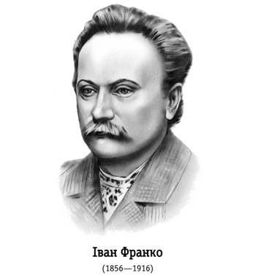

Іван Франко на
Тернопіллі
Підготував
учень 10 класу
Нікіфорчук Дмитро

Slide 2

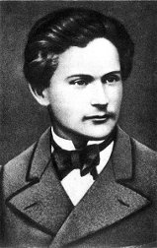
Коротко про головне:
Великий український письменник, учений, видатний культурно-громадський діяч Іван Якович Франко народився 27 серпня 1856 року в с. Нагуєвичах Дрогобицького повіту на Львівщині в родині сільського коваля.
В історію української культури Іван Франко увійшов як один з найвидатніших поетів і мислителів кінця ХІХ і початку ХХ ст. У його творчості гармонійно поєднались глибокий реалізм, гостро-викривальний пафос і проникливий ліризм. Щодо ширини творчого діапазону, то він не має собі рівних в українській літературі минулого століття, а історія людства знає дуже небагато подібних прикладів.
Іван Франко все життя цікавився Тернопільщиною як місцевістю, що межувала з російською державою, до народу і передових діячів якої письменник линув думками, шукав у них для себе підтримки в літературній діяльності.

Slide 3

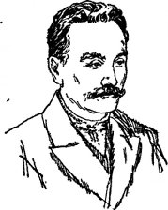

У Тернополі І. Франко вперше побував у лютому 1883 року. Згодом, у 1887 році, Каменяр перебував у місті як кореспондент газети «Кур’єр львівський» на крайовій етнографічній виставці. Потім було перебування в Купчинцях та Драгоманівці у 1894, 1895, 1897, 1902 роках. Побував поет на Гусятинщині та Чортківщині.
У Тернополі є багато місць, що зв’язані з перебуванням та діяльністю великого Каменяра.
У будинку обласної філармонії, у колишньому приміщенні Міщанського братства, 5 квітня 1905 року письменник і громадський діяч виступав на селянському вічі, а в 1911 році читав свою поему «Мойсей». На честь цього на будинку встановлено меморіальну дошку. Іменем поета названо вулицю, кінотеатр, а в 1995 році у центрі Тернополя споруджено пам’ятник І. Я. Франку.

Slide 4

Іван Франко у Тернополі
Великий письменник і поет Іван Франко був кандидатом на посла до австрійського парламенту, їздив по селах Тернопільщини і виголошував свої прекрасні й освідомлюючі передвиборчі промови. Він був кандидатом з т. зв. селянської курії, що гуртувала тільки селянство, яке в той час було ще дуже занедбане, політичне невироблене і національно дуже малосвідоме.
Тодішня виборча система була зовсім інша від теперішньої. Вибори відбувались тоді посередньо. Право голосування було обмежене і не для всіх доступне. Управнені до голосування вибирали тільки "мужів довір'я" або правиборців, які у визначений час властивих виборів збиралися у своїх повітових осередках і там віддавали зібрані голоси безпосередньо на кандидата. Це діялося в присутності виборчої комісії, у склад якої входив відповідальний за вибори повітовий староста або його заступник.
Право голосування залежало від того, хто скільки платив податку. Селянин-комірник, що не мав власної хати, був зовсім позбавлений права голосу. Він не платив податку і не входив у склад катастрального реєстру. Це був залишок ще з часів панщизняної практики. Щойно в 1873 році запроваджено в Австрії 4-прикметникові вибори. Ця нова система обов'язувала вже тоді в цілій австрійській імперії, але в Галичині залишено ще стару систему, бо вона давала більше можливостей зловживати та фальшувати виборчу математику, тобто обчислювання виборчих голосів. Про це подбала вже шляхта, навчена досвідом ще з панщизняних часів. Полякам вдавалася ця штука, бо в їх руках була адміністрація всієї Галичини. Сам намісник Галичини, тобто перша особа після цісаря, граф Бадені, завзятий україножер, доцільно затримав стару систему виборів, щоб не допускати до збільшення кількости українських послів у парляменті. Тому в Галичині практиковано далі куріяльні вибори.

Slide 5

Передвиборчий час
Був рік 1895. Тоді розписано вибори до австрійського парламенту, а також до крайового сойму у Львові. Люди стали готуватись. Пішла в рух організаційна робота - скликування передвиборчих зборів, сходин та віч. Оживився народ по всій Галичині і зокрема в її українській частині. Реченець виборів визначено на день 31 жовтня.
Виборці тернопільської виборчої округи, у склад якої входили ще Збаразький і Скалатський повіти із своїм центром у Тернополі, вирішили одноголосно, що з селянської курії кандидатом на посла до віденського парляменту буде ніхто інший, тільки найбільш заслужений для селянства - Іван Франко.
На грані XIX і XX століть ім'я І. Франка було вже широко відоме серед селянських мас, - не тільки як великого письменника чи поета, але і як духового провідника і політика. Він був тоді найпопулярнішою людиною, і українські селянські маси хотіли його бачити в лавах своїх політичних вибранців і заступників на пості посла до парляменту у Відні чи до сойму у Львові.
Цікаво, що навіть т. зв. "польські села" із сільської курії ставились до Франка з повним довір'ям та підтримували його кандидатуру, бо не раз чули його промови і вірили в його щире та правдиво дружнє наставлення до селянства. Такого вони ніколи не могли очікувати від польського урядового кандидата. Час виборів наближався, і робота по селах кипіла.
Франко радо прийняв кандидатуру з тернопільської селянської округи. Також селяни перемиської округи висунули його кандидатуру з т. зв. загальної курії. Організаційний апарат був наладнаний і функціонував справно. Кожна округа і навіть кожне село мало свій місцевий виборчий комітет, пов'язаний з центром. З центрів одержували сільські комітети всі потрібні інструкції та інформації. Все це своєчасно вислано до кожного села. Франко перевірив усе і думав, що в обох округах все в найкращому порядку. Скрізь по селах мав добрих приятелів і був певний, що вони допоможуть йому у виборчій акції. Сам їхав на село тільки туди, де було необхідно.

Slide 6
Вибори, їх результат і виборчі надужиття
Врешті прийшов день 31 жовтня. Вибори - як завжди досі - відбулися посередньо і, як і раніше, із страхітливими надужиттями, шахрайством та фальшуванням з боку урядової виборчої адміністрації. Голосували тільки правиборці, та вони, вже підкуплені і застрашені жандармами, віддали голоси на урядового кандидата, що ним був у тернопільській окрузі, як завжди до того часу, граф Пінінський, приятель самого намісника, графа Бадені. Пінінський мусив дістати і дістав виборчий мандат, бо інакше тодішній тернопільський староста міг втратити свою посаду.
Відгомін цих виборів відбився по всій Австрії, бо заговорила про них преса українська, польська і німецька. Крім докладного опису неприхованих фактів пера проф. М. Возняка, сам Іван Франко написав статтю про ці вибори у віденському тижневику "Dіe zеіt" 9 листопада 1895 року під заголовком "Найновіші галицькі вибори". Він також помістив статтю в "Кур'єрі Львівському", де згадав і про свій власний арешт, доконаний ніби помилково під час передвиборчого віча.
Поляки бралися тоді на такі хитрощі: знаючи, що котрийсь із правиборців не дасть себе перетягнути на їхній бік, старалися в день виборів вмішати його в якусь бійку з підмовленим міським шумовинням. Тоді поліція мала нагоду всіх арештувати та притримувала їх так довго, поки не закінчився виборчий час. Щоб цього уникнути, наші люди організували в Тернополі опіку для таких правиборців. Вони не виходили на місто і тільки коли прийшов час віддати голос, їх проводили до виборчого пункту.
Такі беззаконні арешти відбулися головно в перемиській окрузі, зокрема в повітах Добромиль та Мостиська. Там жандарми розганяли виборчі віча, староста не давав дозволу на збори, не допускано виборців до виборчих пунктів. Особливо переслідували тих, хто агітував за Франка. В самому Перемишлі, де був центр виборчої округи, ув'язнено голову виборчої округи, д-ра Вячеслава Будзиновського.
Подібні речі діялися також і в тернопільській окрузі, а головно у Збаразькому повіті, де агітаційний рух за Франка був досить пожвавлений і, на думку поліції, надмірно оживлений.

Slide 7
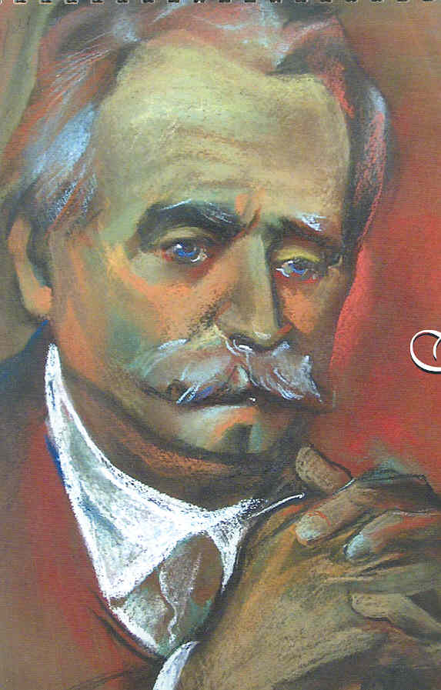

Ще одні відвідини Франка у Тернополі
У 1911 році Іван Франко ще раз побував у Тернополі. Цим разом він приїхав із своїм "Мойсеєм" на запрошення т-ва "Учительська Громада". Тернопіль може гордитися тим, що перший після Львова мав шану вітати в себе автора визначної поеми "Мойсей". У Тернополі Франко мав тоді багато знайомих між гімназійними вчителями, бо й сам секретар "Учительської Громади", д-р Яким Ярема, був одним з численних рецензентів "Мойсея". Саме д-р Ярема був ініціятором цього запрошення і аранжером святкування.
Приїхало на це свято дуже багато селян з довколишніх сіл, не лиш з Тернопільського, але й сусідніх повітів, головно із Збаразького. Приїхали возами теж з далеких сіл, щоб побачити та послухати свого духового провідника - Прометея. Заля Міщанського Братства, де мав виступити Франко, заздалегідь виповнилась по береги народом. Усі бічні кімнати та ґалерія були теж переповнені, а багато людей залишилось надворі коло будинку.

Slide 8
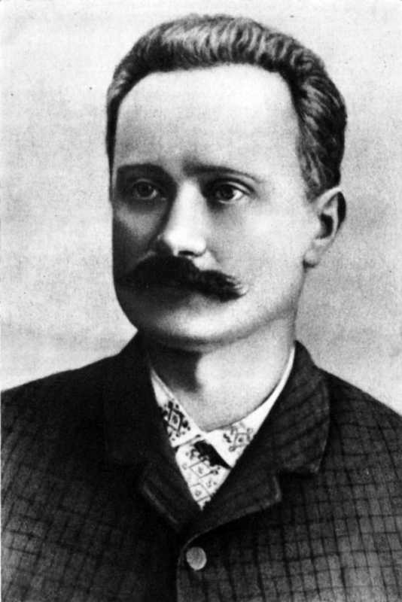
І ось піднялась завіса, і з-за куліс показалася постать схорованого, втомленого подорожжю і постарілого поета. За ним виступив д-р Ярема, підтримуючи одною рукою поета, а в другій тримаючи книжку "Мойсей". Підходять разом до стола, накритого вишиваним обрусом, він обережно садовить поета на крісло, подає йому розгорнену книжку та сідає поруч. Тут зривається гураґан оплесків та оваційного "слава". Слава поетові, слава Мойсеєві! Не часто трапляється бути свідком такого одушевлення. Тому незабутнім воно лишиться в людській пам'яті.
Після грімких оплесків дався чути тихий, слабкий і ніби несміливий, дрижачий голос. Це Франко читав уривки із свого "Мойсея". Заля слухала з поважним і набожним настроєм. А Мойсей, цей знесилений і вже тоді охоплений паралічем, останками сил своїх читав і читав, попавши у патос. Було враження, що дійсний Мойсей розмовляє із своїм народом.
Врешті, щоб дати можливість відпочити перевтомленому поетові, проголошено перерву і запрошено Івана Франка до приватного помешкання в будинку Міщанського Братства на гостину. По закінченні свята, короткому відпочинку і гостинному прийнятті відвезено Франка на станцію, і він ще того самого дня від'їхав до Львова.

